Slide 1

Registrační číslo projektu: CZ.1.07/1.4.00/21.1689
Název: VY_32_INOVACE_022_ Inovace a zkvalitnění výuky prostřednictvím ICT
Šablona: III/2
Název školy: Základní škola Panenský Týnec
439 05 Panenský Týnec 166
Téma: Dělení živočichů
Ročník: 4.
Autor: Petra Brethová
Datum: 19. 11. 2012

Slide 2
Klíčová slova:
bezobratlovci
obratlovci
Anotace: Rozdělení živočichů na obratlovce a bezobratlovce a jaké máme druhy.

Slide 3

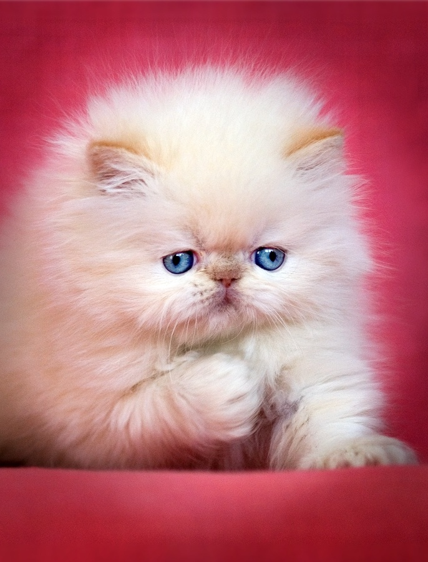
Dělení živočichů
Obratlovci
Bezobratlovci

Slide 4
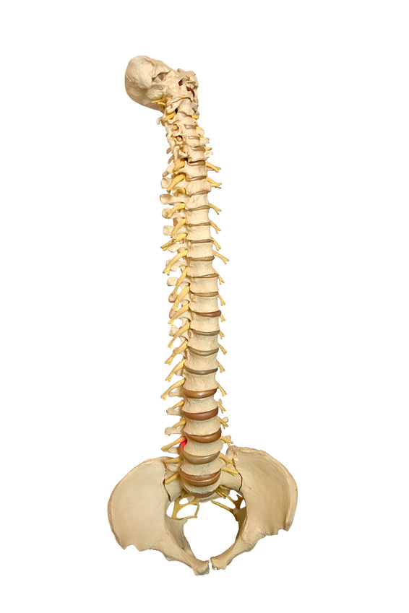
Obratlovci
Mají vnitřní kostru složenou z kostí a páteř složenou z obratlů

Slide 5
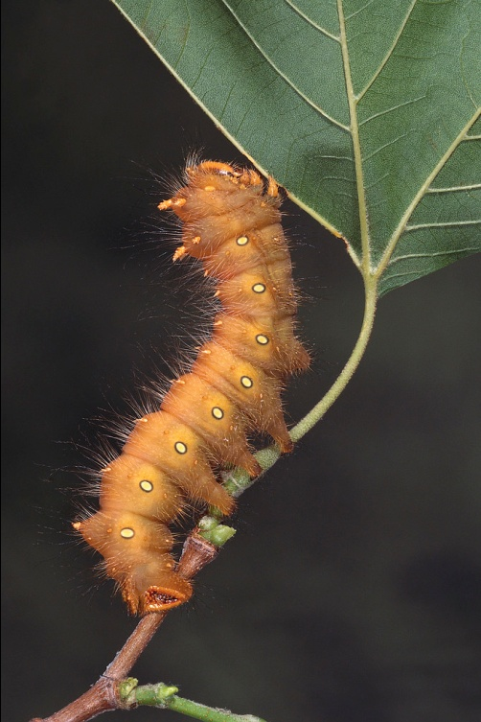
Bezobratlovci
Nemají kosti ani obratle

Slide 6
Obratlovci:
Ryby: žijí pouze ve vodě, tělo mají pokryté šupinami, dýchají žábrami
Obojživelníci: žijí ve vodě i na souši, z oplozených vajíček se líhnou pulci-ti dýchají žábrami, dospělí obojživelníci plícemi
Plazi: žijí většinou na souši, dýchají plícemi
Ptáci: pohybují se většinou ve vzduchu
Savci: žijí na souši, ve vodě, i ve vzduchu, rodí živá mláďata, sají mateřské mléko

Slide 7
Bezobratlovci
Hmyz : např. brouci, motýly, včely, mouchy, saranče, vážky

Slide 8
Zdroje:
HTPP: //Office.microsoft.com

